Slide 1
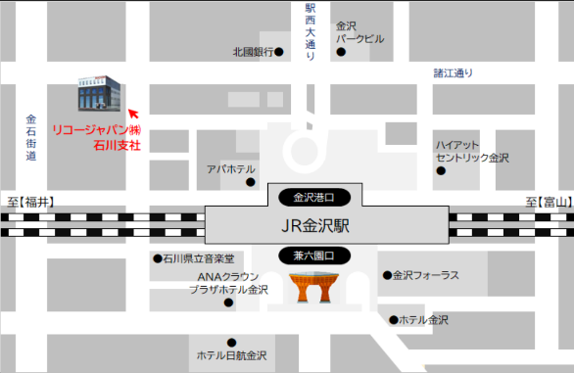
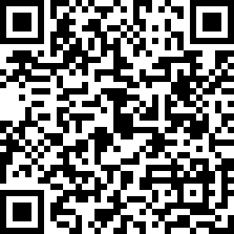
申込締切：６月１８日（火）
スマートエスイーIoT/AI石川スクール
ノーコード／ローコード研修
プログラミング等の高いスキルがなくても、自社の現場に合ったソフトウェアやアプリを
開発・作成し、無理なくDXを推進できるノーコード／ローコード研修を実施します。
対象者
・自社の現場に合ったソフトウェアやアプリを開発・作成し、業務を効率化したい
・プログラミング等の高いスキルがなくても扱える、ノーコード/ローコードツールを活用してみたい
県内企業の現場担当者や事務担当者など
３０名程度（先着）
日時
会場
『Platio編』 （全４回） 6/2６(水)、7/9(火)、7/24(水)、8/7(水)
『Kintone編』（全４回） 8/7(水)、8/21(水)、9/4(水)、9/18(水)
『PowerPlatform編』（全４回） 10/2(水)、10/16(水)、11/6(水)、11/20(水)
『Copilot編』 （全１回） 12/4(水)
（会場：リコージャパン石川支社 セミナールーム（住所：金沢市広岡1-13-22））
受講料
２５，０００円／名
※「Platio編」「kintone編」「PowerPlatform編」「Copilot編」の4ツール全てを受講いただくものです。個別のツールのみの受講はできません。
持ち物
・Wi-Fi接続可能なノートパソコン
・Windows10Pro以上、メモリ８GB以上、Excelが使用できること
・アプリインストールが可能なスマートフォン（Android、iOS共に可）
※事後ご案内しますTeamsのインストールを行ってからご受講ください
簡単なExcel関数を使用できるレベルの方を想定しています
【 参 加 申 込 書 】
貴社名
所在地 | 〒
TEL |  | FAX
ふりがな |  | 所属･役職
氏 名
E-Mail
ふりがな |  | 所属･役職
氏 名
E-Mail
※会場の都合のため１社２名様限りでお願いいたします。
※なお、申込多数の場合は１社１名様に制限させていただく可能性がございます。
※駐車場のご用意はございません。近隣のコインパーキング・公共交通機関をご利用ください。
【個人情報の取り扱いについて】
セミナーご応募の際にお伺いする個人情報は、石川県で実施する事業で使用します（参加者名簿の作成、セミナー開催に関する連絡及び情報提供等）。
また、お客様の同意がある場合及び法令等に基づく要請があった場合を除き、当該個人情報の第三者への提供または開示をいたしません。
ご提供いただいた個人情報を正確に処理するように努めます。
【 会 場 周 辺 】
【 申込み及び問合せ先】
申込書に所定事項をご記入の上、FAX又は
メール、あるいはWEB申込書にてお申込み下さい
※WEB申込書はこちらのQRコードを読み取って
頂き、申込書をご提出ください
〒920-8580
石川県金沢市鞍月1-1
石川県産業政策課 担当:繁田
ＴＥＬ：（０７６）２２５－１５１９
ＦＡＸ：（０７６）２２５－１５１４
Mail ：syoukou@pref.ishikawa.lg.jp
URL:
https://forms.gle/1TWW236tMgRTKXjo7
-1-
-4-
「スマートエスイーIoT/AI石川スクール」運営コンソーシアム

Slide 2
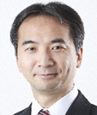
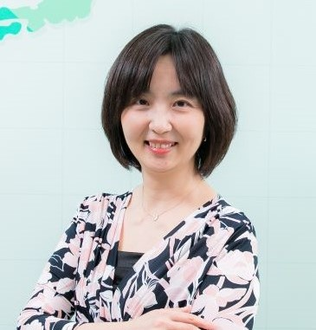
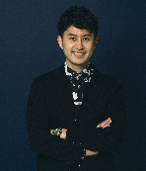
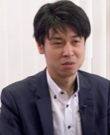
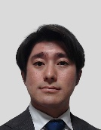
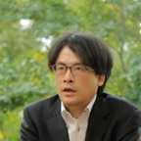
カリキュラム
※Platio編、kintone編、PowerAutomate編、Copilot編の4ツールの研修 及び 成果報告会の
全てにご出席ください。講義内容および講師については、予告なく変更になる可能性がございます
日時 | 日時 | 講義内容（予定） | 講師
Platio | ①6/26(水) 13:00～17:30 | ・DXの必要性について（講義） ・事務局からのご連絡事項 ・Platioハンズオン Platioの基本的な操作方法をハンズオンで学ぶ （宿題：Platioの操作習得） | 早稲田大学グローバルソフトウェア エンジニアリング研究所所長 スマートＳＥコンソーシアム会長 鷲崎 弘宜 氏 アステリア株式会社地域共創エバンジェリスト 松浦 真弓 氏
 | ②7/9(火) 13:30～15:30 | ・現場の課題のとりまとめ ・モバイルアプリの仕様作成 現場の課題を整理し、どんな業務アプリを作成するか を考察し、仕様を作成する ・モバイルアプリ作成① アプリ仕様をもとに、実際にPlatioアプリを作成する （宿題：アプリの作成） | アステリア株式会社地域共創エバンジェリスト 松浦 真弓 氏 ノーコード推進協会 事務局長
 | ③7/24(水) 13:30～15:30 | ・モバイルアプリ作成② チームに分かれて代表アプリを決定し、 アプリのブラッシュアップを実施 発表会で使用するプレゼンとデモを作成 （宿題：アプリの作成/各現場での試用など）
 | ④8/7(水) 10:00～12:00 | ・モバイルアプリ発表会 各チームで作成したアプリについて、アプリのデモを 含めてプレゼンテーションする
kintone | ①8/7(水) 13:30～16:30 | ・kintoneの概要とアプリ作成 kintoneの概要、ポータルの利用、アプリの作成① アプリの基本操作 | 株式会社UZUZ COLLLEGE 山本 純平 氏 kintone認定アソシエイト
 | ②8/21(水) 13:30～16:30 | ・アプリの一覧、グラフ、フォーム 一覧の作成と設定、グラフの作成と設定、 フォームの設定、アプリの作成②
 | ③9/4(水) 13:30～16:30 | ・スペース、管理画面、アプリの設計と作成 スペースの操作と作成、各管理画面 各自業務に沿ったアプリの設計と作成
 | ④9/18(水) 13:30～16:30 | ・アプリ作成と発表 グループで発表者を決定しブラッシュアップ、 グループ発表
 | 日時 | 講義内容（予定） | 講師
PowerPlatform | ①10/2(水) 13:30～16:45 | ・PowerPlatformの概要 PowerApps,PowerAutomateの基礎的な使い方学習 PowerAutomate基本操作 日報アプリ作成 | リコージャパン株式会社 デジタルサービス営業本部 石川支社 貝淵 文勢 氏
 | ②10/16(水) 13:30～16:45 | ・共通アプリ作成による理解 SharePointの概要説明、SharePointリストの説明 備品管理のアプリを作成 QRコードスキャンの追加 備品登録～承認フロー作成
 | ③11/6(水) 13:30～16:30 | ・TIPSや事例の学習 TIPSの紹介 各自アプリケーション作成 | リコージャパン株式会社 デジタルサービス技術本部 クラウドビジネス事業部 第一クラウドソリューション部 第４グループ 鈴木 俊介 氏
 | ④11/20(水) 13:30～16:50 | ・個別アプリ作成と発表 各自アプリケーション作成 作成したアプリを各自発表 | リコージャパン株式会社 デジタルサービス技術本部 クラウドビジネス事業部 第一クラウドソリューション部 第４グループ 鈴木 俊介 氏
Copilot | ①12/4(水) 13:30～16:30 | ・Copilotを使用した業務効率化研修 生成系AIの概要、 Copilotの概要と使い方 Copilotで業務効率化 ビジネスでの実例プロンプトと入力のコツ | アスリーブレインズ株式会社 代表取締役社長 島本 佳幸 氏
 | 日時 | 講義内容（予定） | 講師
成果 報告会 | 12/18(水) （時間未定） | ・「Platio編」、「kintone編」、「PowerAutomate編」の取組成果報告会 各研修で優秀な取組みを2社ずつ選出し、成果報告 会までその内容をブラッシュアップしてもらう 選出された6社は、成果報告会にて、ブラッシュアップ してきた内容を発表する
-2-

